Slide 1
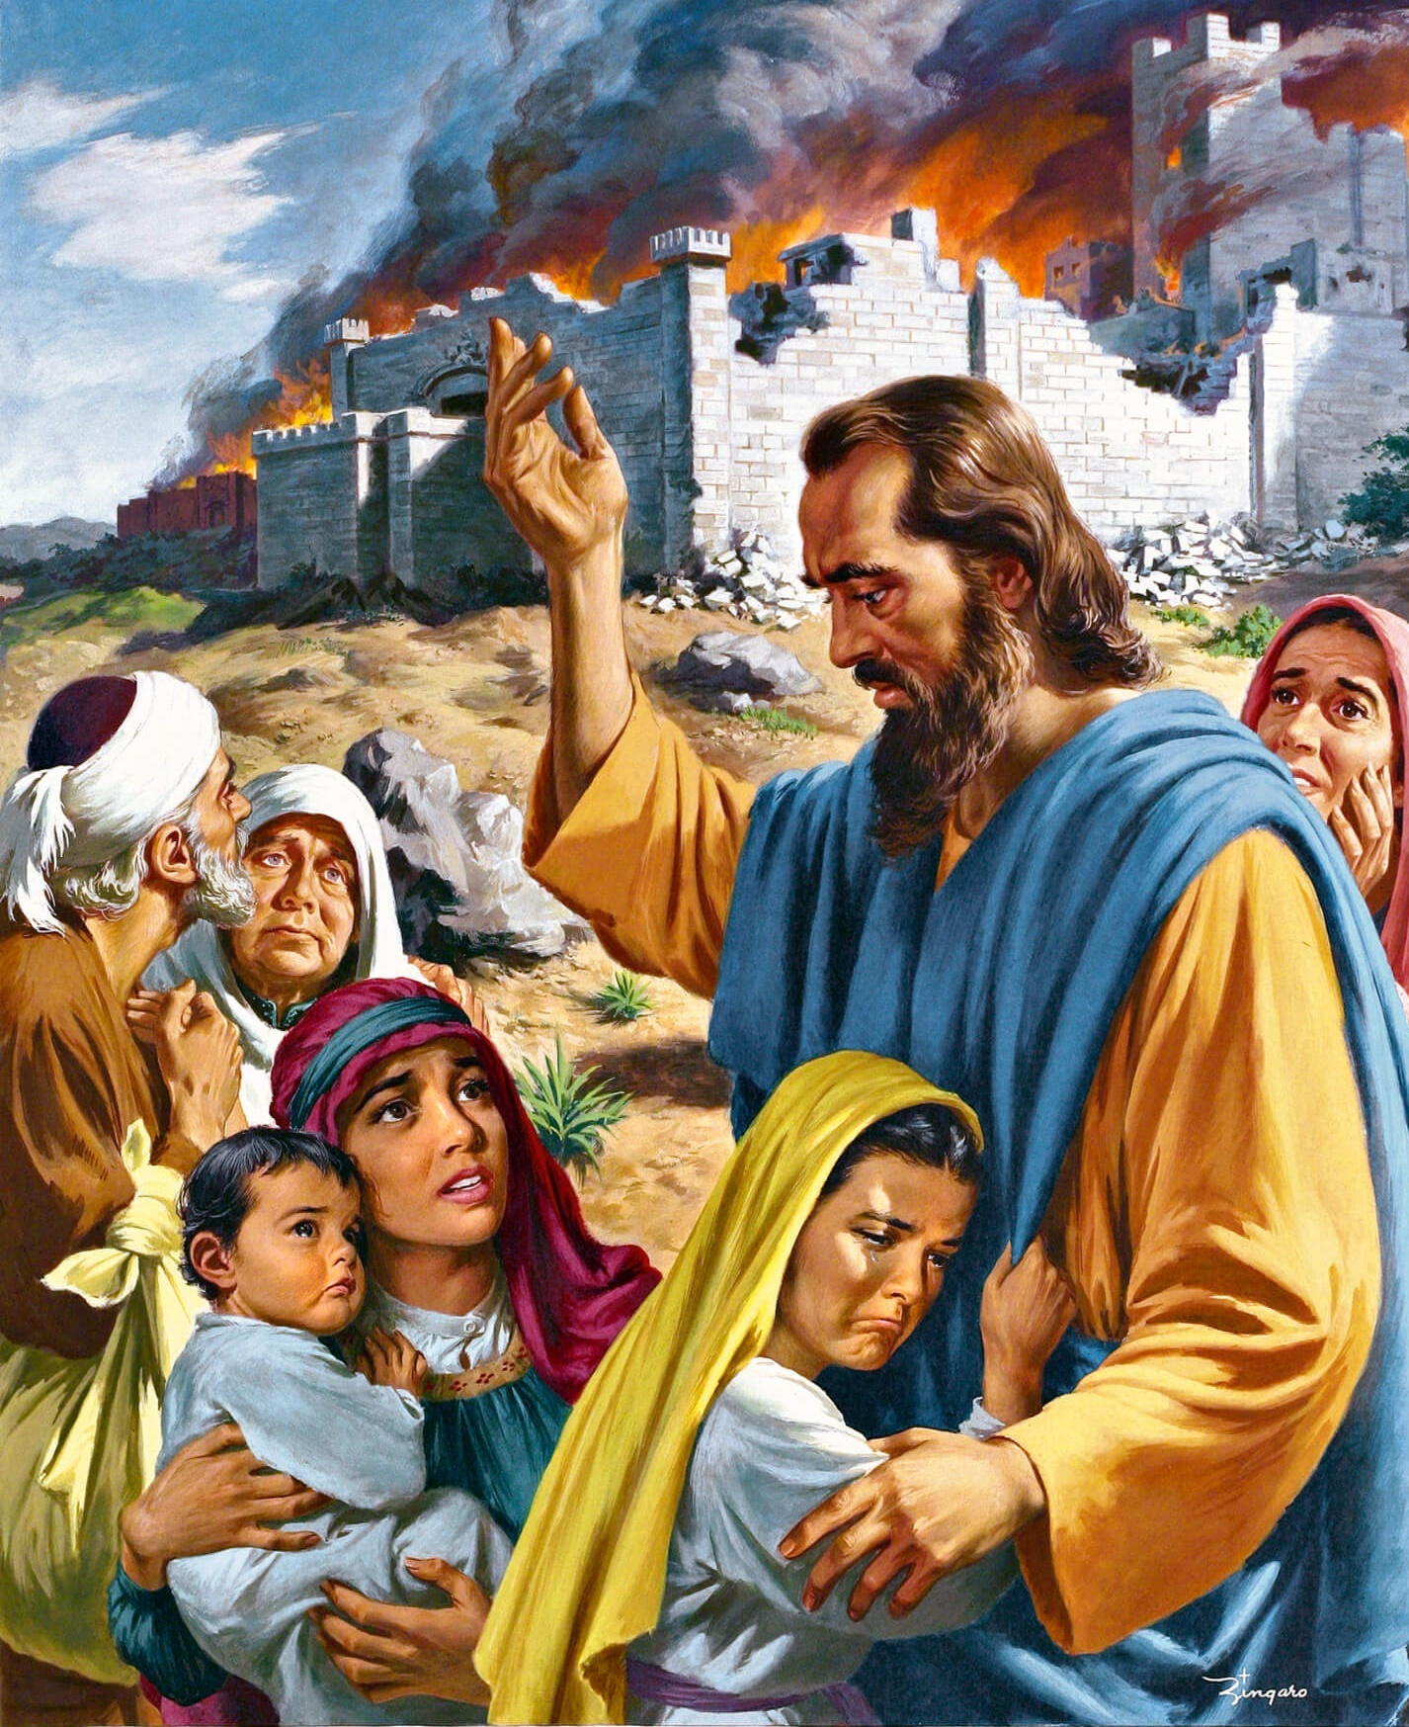
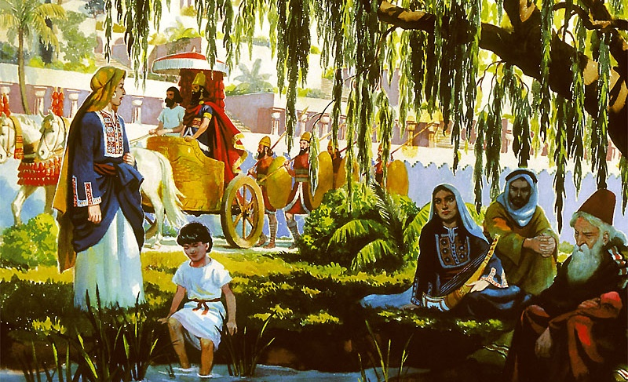
PAG-AWIT NG AWIT SA PANGINOON SA IBANG LUPAIN
Aralin 5 para sa Pebrero 3, 2024

Slide 2
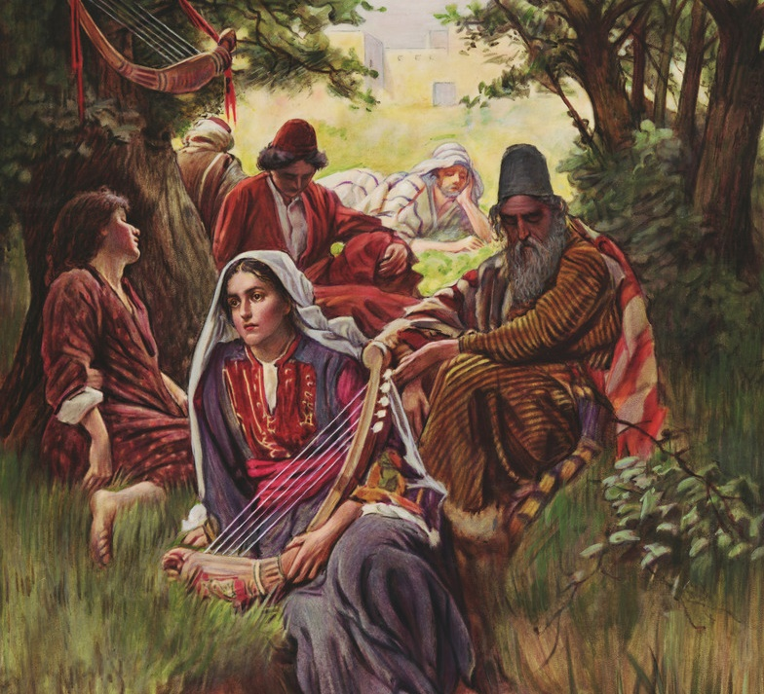
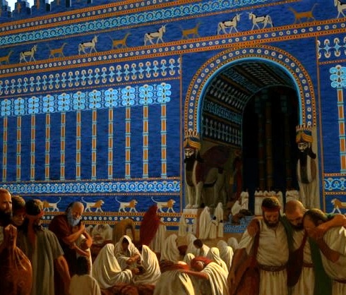
Paanong aawitin namin ang awit sa Panginoon sa ibang lupain?
(Awit 137:4)

Slide 3
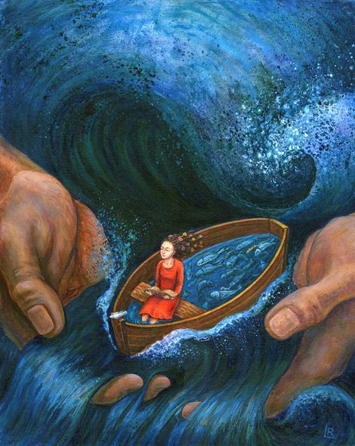
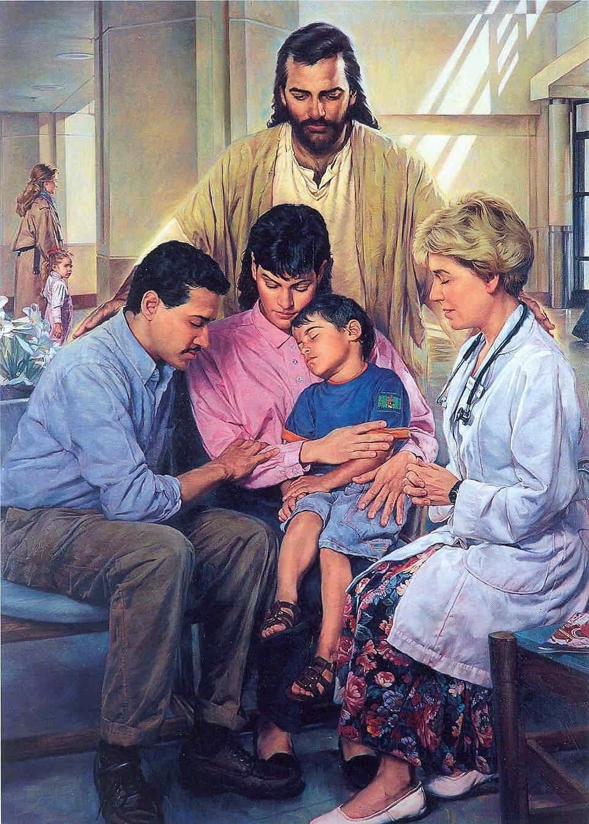
Ang pananampalataya sa Bibliya ay madalas merong kawalan ng katiyakan at suspens ganun din ng kompyansa at pagkompirma. Minsan ang kawalan ng katiyakan at suspens, lalo na sa harap ng kasamaan at tila pagliban ng Diyos, ay halos hindi makayanan.
Gayunpaman, ang kawalan ng katiyakan ay hindi dapat ipatungkol sa Diyos o sa Kanyang mapagmahal at matuwid na katangian at pagiging mapagkakatiwalaan. Maaaring hindi sigurado ang mga salmista tungkol sa hinaharap, ngunit madalas silang umaapela sa di-sumusukong pag-ibig at katapatan ng Diyos.
Bakit pinapayagan ng Diyos na umiral ang kasalanan at pagdurusa? (Awit 74 at 79)
Bakit hinahayaan ng Diyos na magdusa ang mga inosente? (Awit 88)
Bakit hindi tinatapos ng Diyos ang ating pagdurusa ngayon? (Awit 69)
Nabigo ba ang Kanyang mga pangako sa Kasulatan? (Awit 77)
Bakit umuunlad ang masasama? (Awit 37 at 73)

Slide 4
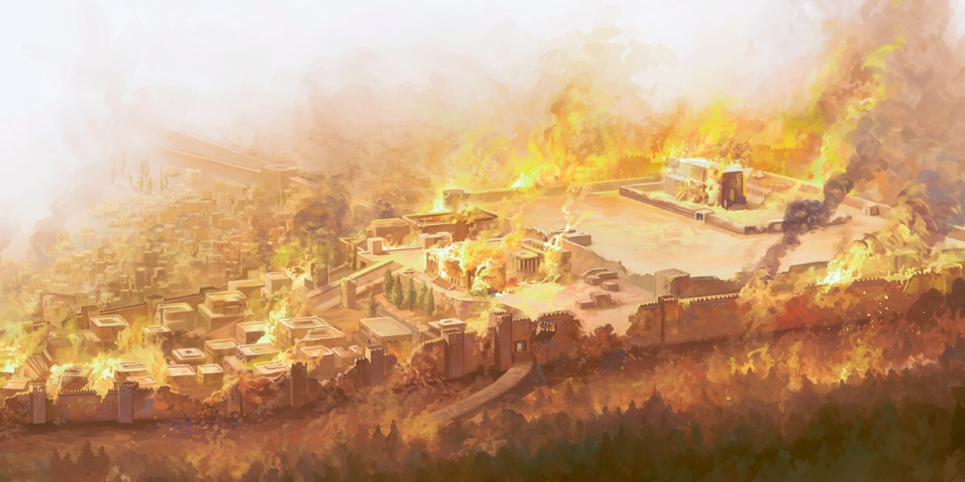
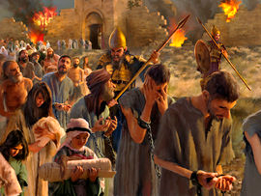
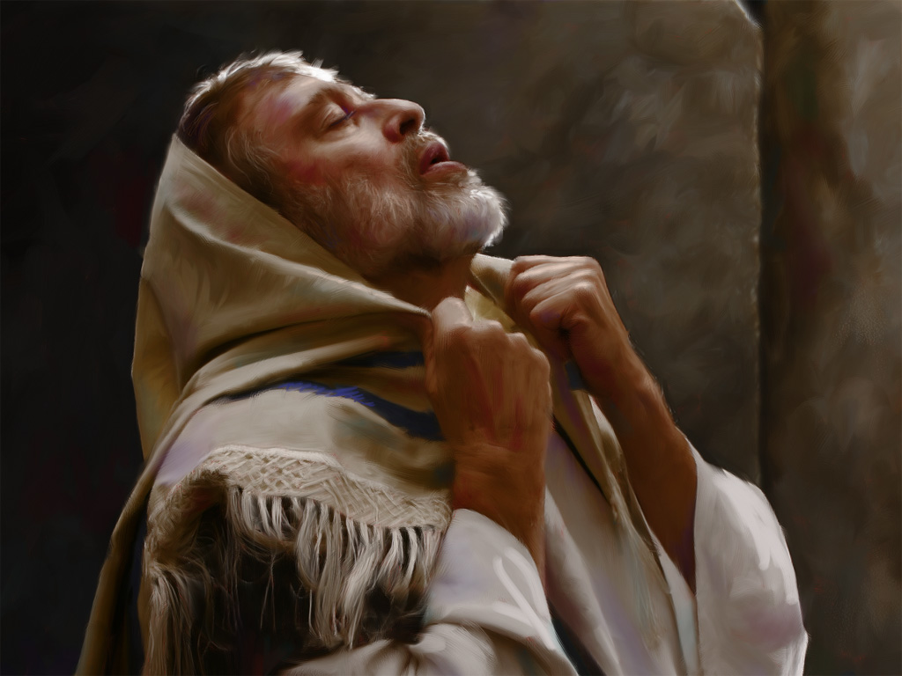
BAKIT HINAYAAN NG DIYOS NA UMIRAL ANG KASALANAN AT PAGDURUSA?
“Bakit sasabihin ng mga bansa, Saan nandoon ang kanilang Dios? Ang kagantihan sa dugo na nabubo sa iyong mga lingkod maalaman nawa ng mga bansa sa aming paningin.” (Awit 79:10)
Nang wasakin ni Haring Nabucodonosor ang Templo at wasakin ang Jerusalem, ang bayan ng Diyos ay lubos na nalito (Aw. 79:1-4; 74:3-8).
Hanggang kailan pahihintulutan ng Diyos ang pagdurusa? Hanggang kailan ang pagtatagumpay ng masama? Hanggang kailan lalapastanganin ang pangalan ng Diyos? Hanggang kailan niya hindi patatawarin ang kasalanan? Hanggang kailan siya tatahimik? ( Aw. 79:5; 74:9-11) .
Kung ang bayan ng Diyos ay nawasak, nasaan ang karangalan ng Pangalan ng Diyos? Ang tanging solusyon na nakikita ng salmista ay ang paghihiganti ng Diyos sa kanyang bayan at lipulin ang kanilang mga kaaway, gaya ng ginawa niya sa nakaraan (Aw. 79:6-7, 12; 74:13-19).
Alam nilang ang kasalanan ang nagdala sa kanila sa ganitong sitwasyon, hiniling nila sa Diyos na makinig, alalahanin ang Kaniyang tipan, patawarin ang kasalanan, alisin ang pagdurusa, at kumilos alang-alang sa Kaniyang bayan (79:8-9, 11, 13; 74: 20-23).

Slide 5
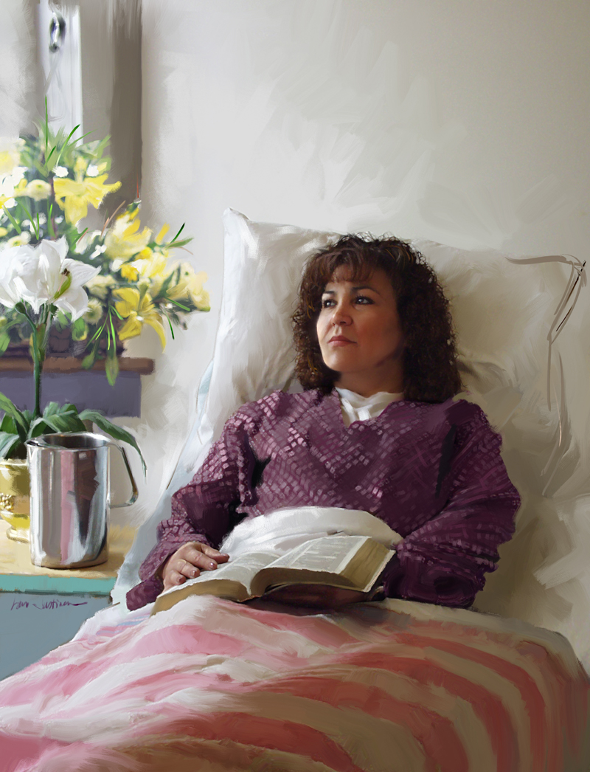
BAKIT HINAYAAN NG DIYOS NA MAGDUSA ANG INOSENTE?
“Sapagka't ang aking kaluluwa ay lipos ng mga kabagabagan, at ang aking buhay ay nalalapit sa Sheol” (Awit 88:3)
Ang taong nagmamahal sa Diyos at gustong maglingkod sa Kanya ay makakaasang ligtas sa kasamaan, at protektado ng Diyos. Ngunit ang totoo ay nagdurusa rin ang mga matuwid tulad ng iba.
Ang salmista ay may sakit, naghihintay ng kamatayan, at hindi nauunawaan kung bakit hindi tumutugon ang Diyos (Aw. 88:3-4, 9-14). Inaakusahan pa niya ang Diyos na dahilan ng kanyang karamdaman at sakit (Aw. 88:6-8, 16-18).
Walang binanggit sa Awit 88 na mga kasalanang maaaring magdulot ng kanyang karamdaman. Sa katotohanan, ang kanyang pagdurusa (tulad ng madalas na nangyayari sa ating pagdurusa) ay hindi nagmula sa anumang kasalanan ng sarili. Dahil dito ay mahirap unawain at ipaliwanag ang pagdurusa.
Isa lang ang solusyon: tumawag sa Kanya na may kontrol ng lahat, at hintayin Siya na kumilos sa takdang panahon (Awit 88:1-2).

Slide 6
BAKIT HINDI TINATAPOS NG DIYOS ANG ATING PAGHIHIRAP NGAYON?
“Ako'y hapo sa aking daing; ang lalamunan ko'y tuyo: ang mga mata ko'y nangangalumata habang hinihintay ko ang aking Dios” (Awit 69:3)
Hanggang saan ang naramdaman ng salmista na layo mula sa Diyos?
Paano ka tutugon sa tila pagliban ng Diyos?
Ito ay gaya ng usa na hindi makahanap ng tubig na maiinom (Awit 42:1-3)
Siya ay nabagabag, nasaktan, walang pagnanais na mabuhay (Awit 102:2-4)
Siya ay tila nakatira sa isang disyerto, tulad ng pelikano,o kuwago na nag-iisa (Awit 102:6-7)
Pakiramdam niya ay nalubog siya sa burak, hindi makatayo, walang tulong mula sa Diyos (Aw. 69:1-3)
Hindi siya tumatahimik, nagpapatuloy siya sa pananalangin (Awit 69:13)
Sinusuri niya ang kanyang sarili (Awit 69:5-6)
Ipinapahayag niya ang kanyang pag-ibig sa Diyos (Awit 69:7, 9)
Sigurado syang ang Diyos ay hindi tatahimik magpakailanman (Awit 69:33-36; 42:5; 102:13)
Ipinakikita ng Mga Awit na ang pakikipag-usap sa Diyos ay dapat magpatuloy, anuman ang kalagayan ng buhay.

Slide 7
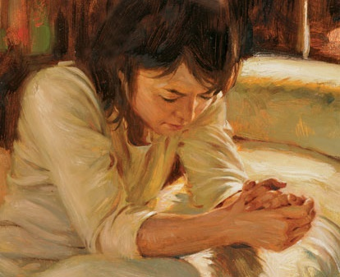
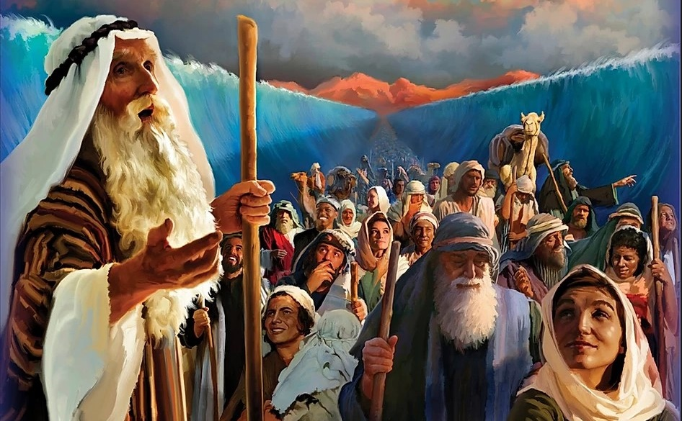
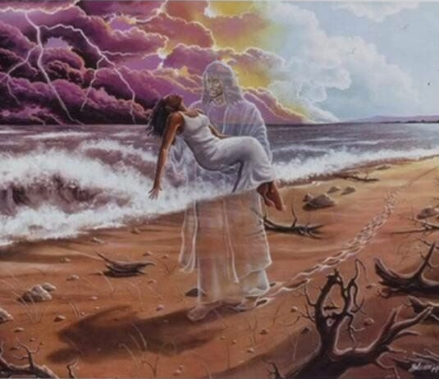
NABIGO BA ANG KANYANG MGA PANGAKO SA KASULATAN?
Ang kaniya bang kagandahang-loob ay lubos na nawala magpakailan man? Natapos na bang walang hanggan ang kaniyang pangako? (Awit 77:8)
Naramdaman mo na ba ang gaya ng sa salmista (Aw. 77:1-6)? Siya ay tumatawag sa Diyos na umaasa ng kasagutan, ngunit hindi niya ito nasumpungan; sa pagkadismaya ay tinatanggihan niya ang kaaliwan; naaalala niya ang mga sandaling umawit siya sa Diyos at nagnilay-nilay sa Kanya. At sinabi niya: “Ngayon, nakalimutan na ba ako ng Diyos? Nasaan na ang mga pangako mo?" (Aw. 77:7-9 ).
Ang sagot ay nasa nakaraan (Aw. 77:10-12; Josh. 21:45). Ang Diyos ay gumawa ng mga kababalaghan sa harap ng mga bansa (Aw. 77:13-17). Gumawa Siya ng daan sa dagat at pinangunahan ang Kanyang bayan sa pamamagitan ng kamay nina Moises at Aaron (Awit 77:18-20).
Gayunpaman, hindi lahat ng kanyang mga galaw ay halata. Minsan, kumikilos siya na hindi napapansin ang kanyang kamay: “hindi nakilala ang iyong mga yapak” (Awit 77:19).
Nahayag man o nakatago, kumikilos ang Diyos. Magtiwala tayo sa Kanya.

Slide 8
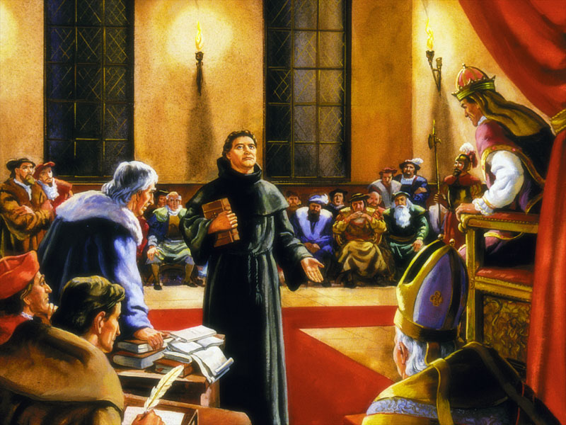
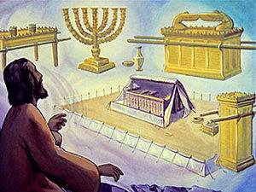
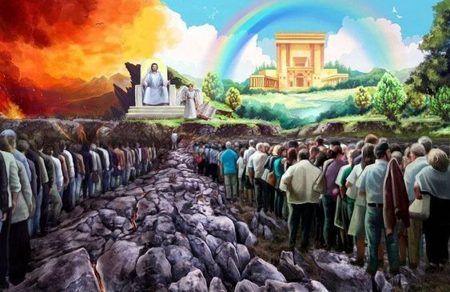
BAKIT UMUUNLAD ANG MASAMA?
“Sapagka't ako'y nanaghili sa hambog, nang aking makita ang kaginhawahan ng masama” (Awit 73:3)
Ang teorya ay: “sino ang namatay, na walang malay? O saan nangahiwalay ang mga matuwid? Ayon sa aking pagkakita yaong nagsisipagararo ng kasamaan, at nangaghahasik ng kabagabagan ay gayon din ang inaani” (Job 4:7-8).
Gayunpaman, iba ang katotohanan. Maraming masasamang tao ang umuunlad at hindi nagdurusa, kahit inalis nila ang Diyos sa kanilang buhay (Awit 73:3-9); ngunit ang mga naghahangad na maglingkod sa Diyos ay nagdurusa nang nagdurusa (Awit 73:13-14).
Maging makatotohanan tayo: sa mundong ito “ang kautusan ay natitigil, at ang katarungan ay hindi lumalabas kailan man; sapagka't kinukulong ng masama ang matuwid; kaya't ang kahatulan ay lumalabas na liko” (Hab. 1:4).
Ito ay halos nagpadulas sa mga paa ni Asaph (Awit 73:2). Ngunit, nang ginabayan ng Diyos ang kanyang mga hakbang sa Santuaryo, sa wakas ay naunawaan niya (Awit 73:17).
Dapat nating makita ang kaunlaran ng masasama sa tunay nitong pananaw. Hindi tayo dapat tumingin sa "ngayon", ngunit "sa dulo". Kapag ang masasama ay humarap sa banal na paghuhukom sila ay mapupoksa, mawawala sa kanila ang masayang walang hanggan na nakalaan para sa mga matuwid.

Slide 9
“Ang mahabaging kabaitan ng Panginoon ay dakila sa atin. Hindi Niya iiwan o pababayaan ang mga nagtitiwala sa Kanya. […] Mga kapatid, kayong nakadarama na kayo ay pumapasok sa isang madilim na landas, at tulad ng mga bihag sa Babylonia ay kailangang isabit ang inyong mga alpa sa mga palumpong, subukan natin ang masayang awit. Maaari mong sabihin, paano ako makaawit, na may ganitong madilim na pag-asa sa aking harapan, na may ganitong pasanin ng kalungkutan at pangungulila sa aking kaluluwa? […] Kapag dinadala natin ang ating mga kahilingan sa trono ng biyaya, huwag nating kalimutang mag-alay din ng mga awit ng pasasalamat. […] Ang buhay na walang hanggan ng ating Tagapagligtas ay nagbibigay sa atin ng patuloy na dahilan ng pasasalamat at papuri.”
“Nais nating sariwa sa ating alaala ang bawat luhang pinahid ng Panginoon sa ating mga mata, ang bawat sakit na Kanyang pinaginhawa, ang bawat pagkabalisa an inalis, ang bawat takot na pinawi, ang bawat pangangailangan na naibigay, ang bawat awa na ipinagkaloob, at palakasin ang ating sarili para sa lahat ng nasa likod natin, sa nalalabing bahagi ng ating paglalakbay.”
EGW (Selected Messages, Book 2, A Time for Prayer and Praise p.268)
EGW ( This Day With God,February 19)

